Slide 1
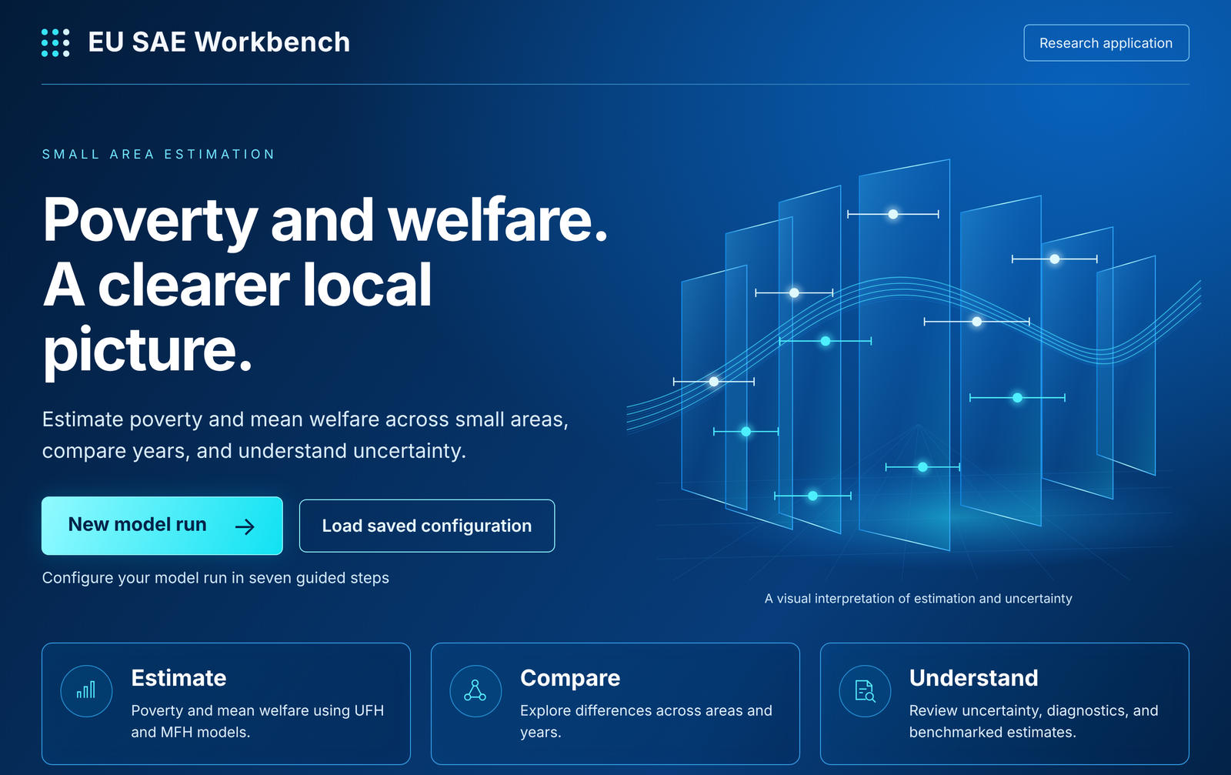
Εγκατάσταση και εκκίνηση
EU SAE WORKBENCH · ΕΓΧΕΙΡΙΔΙΟ 1 ΑΠΟ 3
Εγκαταστήστε την R, κατεβάστε το Workbench και ανοίξτε το στο πρόγραμμα περιήγησης.
Εγχειρίδιο 1 Εγκατάσταση και εκκίνηση
Εγχειρίδιο 2 Χρήση του Workbench
Εγχειρίδιο 3 Εκτίμηση φτώχειας, φτώχειας με σταθερό όριο και μέσης ευημερίας
Προσχέδιο για αξιολόγηση, Οκτώβριος 2026 · w5p
Notes:
Εγχειρίδιο 1 από 3 για το EU SAE Workbench (έκδοση w5p, προσχέδιο για τη συνάντηση αξιολόγησης). Το Εγχειρίδιο 2 καλύπτει τα επτά βήματα της καθοδηγούμενης έκδοσης· το Εγχειρίδιο 3 καλύπτει τα τρία λυμένα παραδείγματα. Πηγές: Start_Here/README.md και τα αρχεία εκκίνησης στο Start_Here/.

Slide 2




Τι χρειάζεστε
ΠΡΙΝ ΞΕΚΙΝΗΣΕΤΕ
Απαιτούνται τρία πράγματα. Τα εργαλεία για τις αναφορές ρυθμίζονται συνήθως αυτόματα.
R 4.2.0 ή νεότερη
Δωρεάν, από το cran.r-project.org. Αρκεί η νεότερη έκδοση που εγκρίνει ο οργανισμός σας.
Η έκδοση του Workbench
Ένα αρχείο ZIP στα Assets της σελίδας GitHub Releases του έργου.
Διαδίκτυο στην πρώτη εκκίνηση
Το αρχείο εκκίνησης εγκαθιστά τα πακέτα R που χρειάζεται. Διαρκεί αρκετά λεπτά, μόνο μία φορά.
Pandoc, για τις αναφορές
Συνήθως δεν κάνετε τίποτα: το αρχείο εκκίνησης βρίσκει το Pandoc στον υπολογιστή ή το κατεβάζει μία φορά.
Δεν χρειάζονται: RStudio ή προγραμματισμός. Προαιρετικά: κλειδί API για τον βοηθό AI (Εγχειρίδιο 2).
Notes:
Πηγή: Start_Here/README.md («Before the first launch»). R 4.2.0 ή νεότερη· δεν απαιτείται η πιο πρόσφατη έκδοση της R. Pandoc: το αρχείο εκκίνησης χρησιμοποιεί ένα υπάρχον Pandoc (RStudio, Positron, Quarto, Homebrew ή το πρόγραμμα εγκατάστασης του pandoc.org) ή κατεβάζει ένα αντίγραφο συγκεκριμένης έκδοσης με επαληθευμένο checksum.

Slide 3
Εγκαταστήστε την R
ΒΗΜΑ 1 ΑΠΟ 3
Η R εκτελεί το Workbench στο παρασκήνιο. Δεν χρειάζεται να την ανοίξετε εσείς.
1
Ανοίξτε το cran.r-project.org
Επιλέξτε Download R for Windows, macOS ή Linux.
Χρήσιμο να ξέρετε
Λειτουργεί κάθε έκδοση της R από την 4.2.0 και μετά· δεν απαιτείται η πιο πρόσφατη.
Το αρχείο εκκίνησης βρίσκει μόνο του την R στις συνήθεις θέσεις.
Αν η R είναι εγκατεστημένη σε ασυνήθιστη θέση, δείτε «Αν κάτι δεν λειτουργεί» στο τέλος του εγχειριδίου.
2
Windows
Επιλέξτε base, κατεβάστε το πρόγραμμα εγκατάστασης και εκτελέστε το με τις προεπιλογές.
3
macOS
Επιλέξτε το πρόγραμμα εγκατάστασης .pkg για τον επεξεργαστή σας: Apple silicon ή Intel.
4
Διαχειριζόμενος υπολογιστής
Ζητήστε από το IT εγκεκριμένη R 4.2 ή νεότερη. Μην αντικαταστήσετε την εγκατάσταση R του οργανισμού σας.
Notes:
Πηγή: Start_Here/README.md, «Before the first launch» και «If R cannot be found» (το αρχείο εκκίνησης αναζητά την R στο PATH, στο R_HOME, στο framework του CRAN στο macOS, στο Homebrew και στις συνήθεις θέσεις του συστήματος· το EU_SAE_RSCRIPT έχει προτεραιότητα).

Slide 4
Κατεβάστε το Workbench
ΒΗΜΑ 2 ΑΠΟ 3
Ένα αρχείο ZIP από τα GitHub Releases. Αποσυμπιέστε το ολόκληρο πριν από την εκκίνηση.
1
Ανοίξτε τη σελίδα Releases
github.com/Noboyoshida227/eu-sae-application/releases
EU_SAE_520_w5q/
├─ Start_Here/ αρχεία εκκίνησης
├─ app_wizard.R καθοδηγούμενη έκδοση
├─ app.R πίνακας ελέγχου
├─ R/ scripts/ tests/
├─ Data/ παραδείγματα
├─ docs/ τεκμηρίωση
├─ outputs/ νεότερα αποτελέσματα
└─ app_runs/ φάκελος ανά εκτέλεση
2
Κατεβάστε το ZIP της έκδοσης
Στα Assets, π.χ. EU_SAE_520_w5q.zip. Όχι τα αρχεία «Source code».
3
Windows: άρση αποκλεισμού και αποσυμπίεση
Δεξί κλικ στο ZIP › Ιδιότητες › Κατάργηση αποκλεισμού (αν εμφανίζεται) › OK και μετά Εξαγωγή όλων.
4
macOS: διπλό κλικ στο ZIP
Μετακινήστε τον φάκελο που εξήχθη σε οποιονδήποτε φάκελο με δικαίωμα εγγραφής.
Το app_runs/ δημιουργείται στην πρώτη εκτέλεση.
Notes:
Πηγή: Start_Here/README.md. Το όνομα του αρχείου της έκδοσης για αυτή την αξιολόγηση είναι EU_SAE_520_w5p.zip· οι επόμενες εκδόσεις ακολουθούν το ίδιο μοτίβο. Όταν δοκιμάζετε νέα έκδοση, κρατήστε ξεχωριστό αντίγραφο των προηγούμενων εγκαταστάσεων και των αποθηκευμένων αποτελεσμάτων.

Slide 5
Εκκινήστε το Workbench
ΒΗΜΑ 3 ΑΠΟ 3
Ανοίξτε τον φάκελο Start_Here και κάντε διπλό κλικ στο αρχείο εκκίνησης για τον υπολογιστή σας.
Ο υπολογιστής σας | Καθοδηγούμενη έκδοση (συνιστάται) | Κλασικός πίνακας ελέγχου
Windows | Start_Wizard.bat | Start_Dashboard.bat
macOS | Start_Wizard.command | Start_Dashboard.command
Linux | bash Start_Wizard.command | bash Start_Dashboard.command
1
Ανοίγει παράθυρο τερματικού
Ξεκινά η R και το Workbench ανοίγει στο πρόγραμμα περιήγησης.
2
Μην κλείσετε το παράθυρο
Αν το κλείσετε, το Workbench σταματά.
3
Η πρώτη εκκίνηση είναι αργή
Εγκαθίστανται τα πακέτα R (αρκετά λεπτά, με διαδίκτυο). Οι επόμενες είναι γρήγορες.
Κρατήστε το Start_Here μέσα στον φάκελο του πακέτου: τα αρχεία εκκίνησης λειτουργούν από τον γονικό του φάκελο.
Notes:
Πηγή: Start_Here/README.md. Συνιστάται η καθοδηγούμενη έκδοση (wizard)· ο κλασικός πίνακας ελέγχου έχει τις ίδιες ρυθμίσεις σε μία σελίδα. Και οι δύο χρησιμοποιούν την ίδια ανάλυση.

Slide 6
Σε Mac: δύο εμπόδια στην πρώτη εκκίνηση
ΜΟΝΟ ΓΙΑ MACOS
Το macOS θεωρεί μη αξιόπιστα τα αρχεία από ZIP που κατεβάσατε. Κάθε διόρθωση χρειάζεται μία φορά.
«Apple could not verify…»
macOS 15 ή νεότερο: κάντε μία φορά διπλό κλικ στο αρχείο εκκίνησης και κλείστε το μήνυμα.
Ανοίξτε τις Ρυθμίσεις συστήματος › Απόρρητο και ασφάλεια, κάντε κύλιση στην ενότητα Ασφάλεια και πατήστε Άνοιγμα οπωσδήποτε δίπλα στο αρχείο εκκίνησης. Επιβεβαιώστε και κάντε ξανά διπλό κλικ.
macOS 14 ή παλαιότερο: δεξί κλικ στο αρχείο εκκίνησης, επιλέξτε Άνοιγμα και ξανά Άνοιγμα.
Το διπλό κλικ δεν κάνει τίποτα
Το αρχείο εκκίνησης έχασε το δικαίωμα «εκτέλεσης» κατά την αποσυμπίεση.
Στο Τερματικό, πληκτρολογήστε bash και ένα κενό, σύρετε το αρχείο εκκίνησης στο παράθυρο και πατήστε Return. Έτσι ξεκινά το Workbench και αποκαθίσταται το δικαίωμα.
Ή πληκτρολογήστε chmod +x και ένα κενό, σύρετε στο παράθυρο και τα δύο αρχεία .command από το Start_Here και πατήστε Return.
Notes:
Πηγή: Start_Here/README.md, «macOS: two things that can block the first launch». Τα αρχεία εκκίνησης δεν έχουν ψηφιακή υπογραφή κώδικα. Σε διαχειριζόμενο υπολογιστή, μια πολιτική συσκευών μπορεί να εξακολουθεί να μπλοκάρει το αρχείο εκκίνησης ή τη λήψη του Pandoc· το startup_setup.log στον φάκελο του πακέτου καταγράφει τι συνέβη.

Slide 7
Οι αναφορές απαιτούν Pandoc (συνήθως αυτόματα)
ΑΝΑΦΟΡΕΣ
Το Pandoc μετατρέπει τα αποτελέσματα σε αναφορές HTML και Word.
Υπάρχει ήδη Pandoc στον υπολογιστή;
Περιλαμβάνεται στα RStudio, Positron και Quarto. Το αρχείο εκκίνησης το χρησιμοποιεί.
Αν όχι, γίνεται λήψη μία φορά
Αντίγραφο συγκεκριμένης έκδοσης (26–42 MB) με επαληθευμένο checksum αποθηκεύεται στο προφίλ χρήστη σας. Χωρίς δικαιώματα διαχειριστή.
Χωρίς διαδίκτυο;
Εγκαταστήστε πρώτα RStudio Desktop, Quarto ή Pandoc. Χωρίς Pandoc η ανάλυση εκτελείται, αλλά δεν δημιουργείται αναφορά.
→
→
Αν δεν εμφανιστεί αναφορά: η αιτία φαίνεται στο run log και στο startup_setup.log (στον φάκελο του πακέτου).
Notes:
Πηγή: Start_Here/README.md, «Pandoc (report rendering)». Το EU_SAE_PANDOC μπορεί να δείχνει σε φάκελο που περιέχει το pandoc / pandoc.exe, για χρήση εντελώς χωρίς σύνδεση στο διαδίκτυο.

Slide 8
Η αρχική σελίδα
ΠΡΩΤΗ ΟΘΟΝΗ
Κάθε συνεδρία ξεκινά εδώ. Επιλέξτε πώς θα αρχίσετε.
New model run
Ξεκινά με τις προεπιλογές και ανοίγει το Βήμα 1 από τα επτά βήματα (Εγχειρίδιο 2).
Load saved configuration
Ανοίγει την τελευταία αποθηκευμένη διαμόρφωση ή μία από αρχείο και μεταβαίνει στο βήμα ελέγχου.
Στο Workbench, τα Guides and notes και About είναι στην επάνω γραμμή.

Slide 9
Αν κάτι δεν λειτουργεί
ΧΡΗΣΙΜΕΣ ΠΛΗΡΟΦΟΡΙΕΣ
Τα πιο συνηθισμένα προβλήματα στην εγκατάσταση και την εκκίνηση.
Τι βλέπετε | Τι να κάνετε
Τα πακέτα δεν εγκαθίστανται στην πρώτη εκκίνηση | Ελέγξτε τη σύνδεση στο διαδίκτυο και ξεκινήστε ξανά το αρχείο εκκίνησης: εγκαθιστά μόνο ό,τι λείπει ή είναι παλιό. Σε διαχειριζόμενο υπολογιστή, ζητήστε από το IT πρόσβαση στο αποθετήριο πακέτων R.
Το αρχείο εκκίνησης αναφέρει ότι η R δεν είναι εγκατεστημένη ή δεν βρέθηκε | Εγκαταστήστε R 4.2 ή νεότερη. Αν η R βρίσκεται σε ασυνήθιστο φάκελο, ορίστε στο EU_SAE_RSCRIPT την πλήρη διαδρομή του Rscript (Start_Here/README.md).
Το πρόγραμμα περιήγησης δεν ανοίγει | Αντιγράψτε τη διεύθυνση από το παράθυρο τερματικού (http://127.0.0.1:…) στο πρόγραμμα περιήγησης.
Το Workbench δεν αποκρίνεται | Ελέγξτε ότι το παράθυρο τερματικού είναι ακόμη ανοιχτό. Αν έκλεισε, ξεκινήστε ξανά το αρχείο εκκίνησης.
Καμία αναφορά μετά την εκτέλεση | Δείτε «Οι αναφορές απαιτούν Pandoc». Η αιτία φαίνεται στο run log και στο startup_setup.log.
Notes:
Πηγές: Start_Here/README.md («If R cannot be found», «Pandoc», «During and after a run»). Το Shiny εμφανίζει την τοπική διεύθυνση (Listening on http://127.0.0.1:<port>) στο παράθυρο τερματικού· το αρχείο εκκίνησης της καθοδηγούμενης έκδοσης δοκιμάζει τις θύρες 7788 έως 7791 και μετά οποιαδήποτε ελεύθερη θύρα.

Slide 10
Είστε έτοιμοι να εκτελέσετε μοντέλο
ΣΤΗ ΣΥΝΕΧΕΙΑ
Εγχειρίδιο 2: Χρήση του Workbench, τα επτά βήματα από τα δεδομένα στα αποτελέσματα.
Εγχειρίδιο 3: Εκτίμηση φτώχειας, φτώχειας με σταθερό όριο και μέσης ευημερίας.
Ερωτήσεις και αναφορές προβλημάτων: github.com/Noboyoshida227/eu-sae-application/issues

